Slide 1
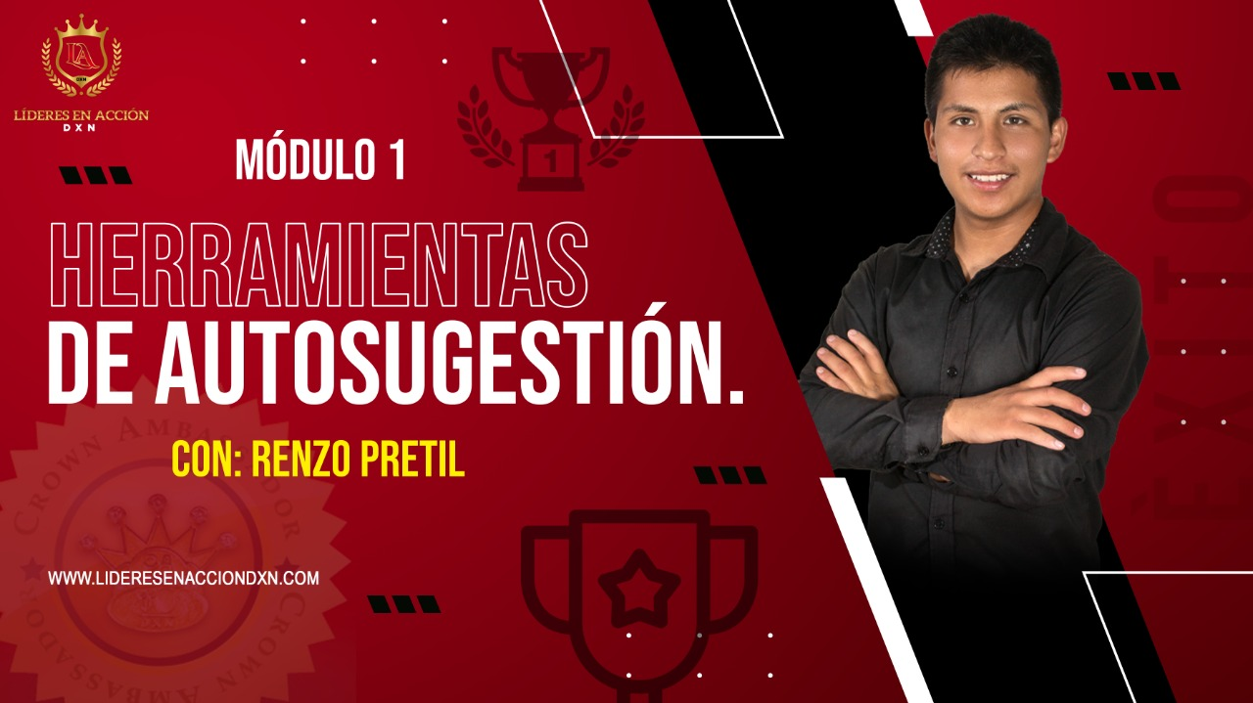

The Impostor Syndrome
Here is where your presentation begins

Slide 2
autosugestión
El la repetición consiente para adquirí un habito nuevo .

Slide 3
La mente
Mente
cociente
Mente
Incociente
Cuerpo

Slide 4
¿CÓMO SE CREAN LOS HABITOS?
Los hábitos son conductas que repetimos muchas veces hasta que forman parte de nuestras actividades diarias.
Para adquirí un habito tienes que repertir una conducta (leer todos días, cepillarse, tomar productos todos los días, prospectar todos los días, y etc.) y luego formara parte de tu vida.

Slide 5

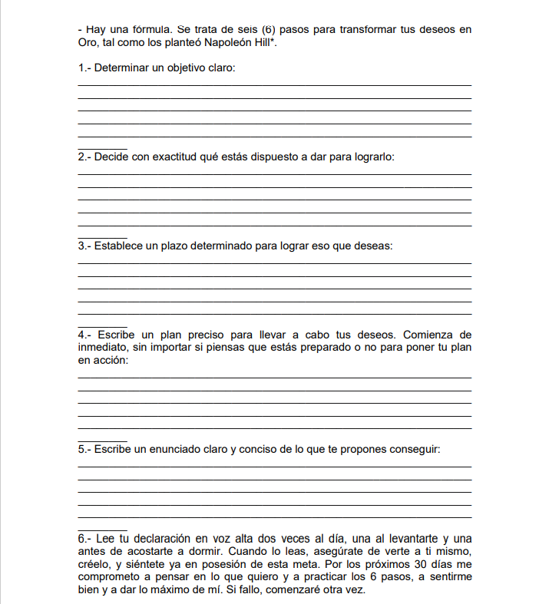

Slide 6



Slide 7

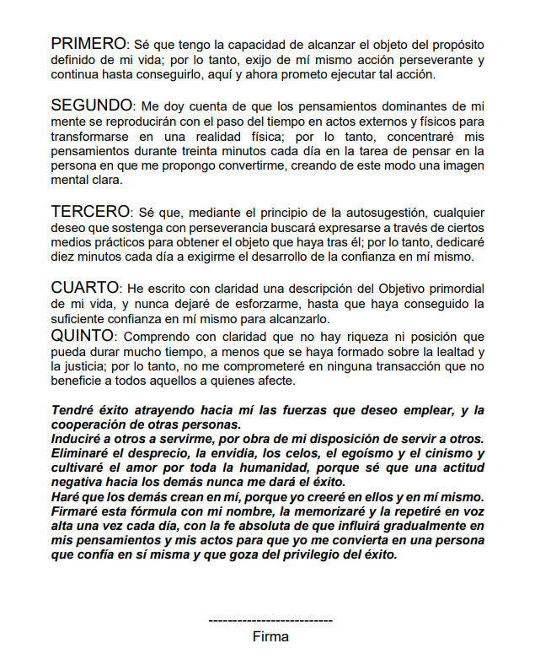

Slide 8
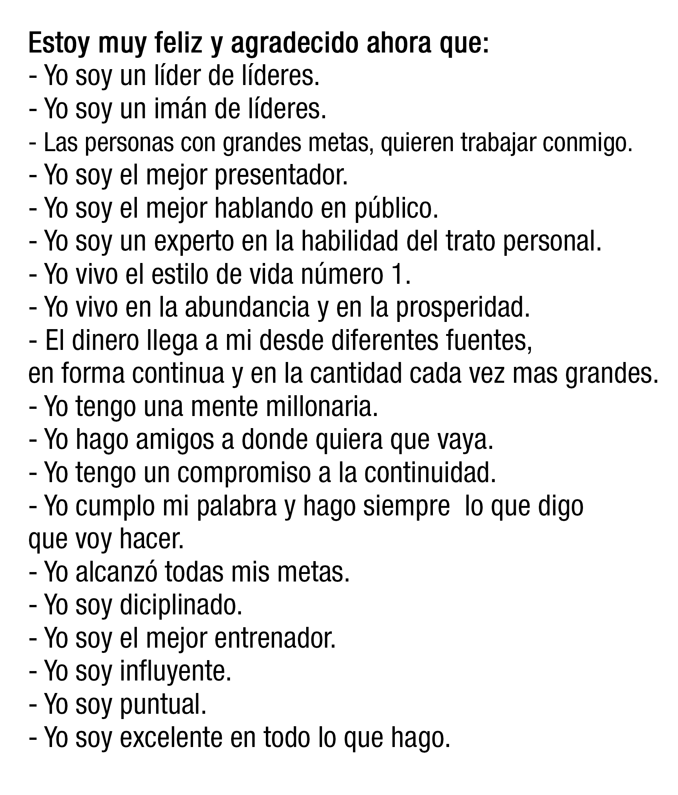


Slide 9

Muchas gracias

